Slide 1
Overige zoogdieren

Slide 2
Toetsplan
Schriftelijke eindtoets
Certificaat
Bekwaam houder van overigezoogdieren
4 opdrachten en een examengesprek

Slide 3
IO opdracht
In groepen van 2-4
Een van de vier diergroepen
Kenniskaarten
Les geven aan de klas

Slide 4
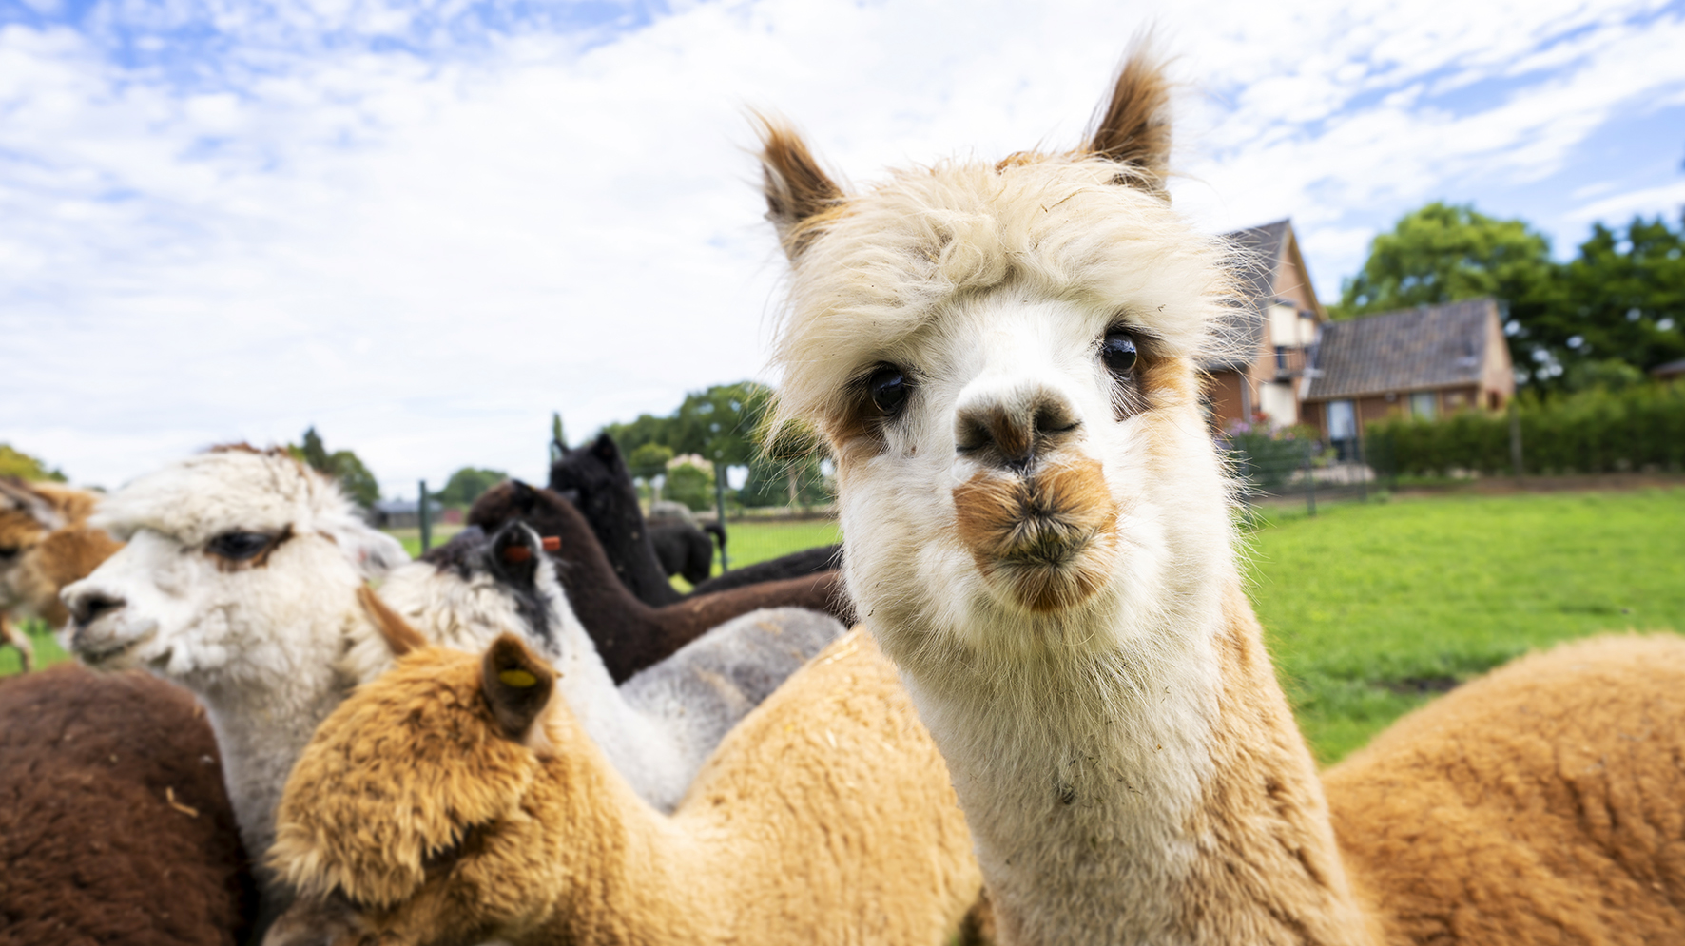
Soorten en rassen
De les waarin je alle soorten en rassen van overige zoogdieren leert herkennen

Slide 5
Hoe een soort benoemen?
Uiterlijke kenmerken
Gewicht
Lengte
Soms alleen verschil in vacht of kleur

Slide 6
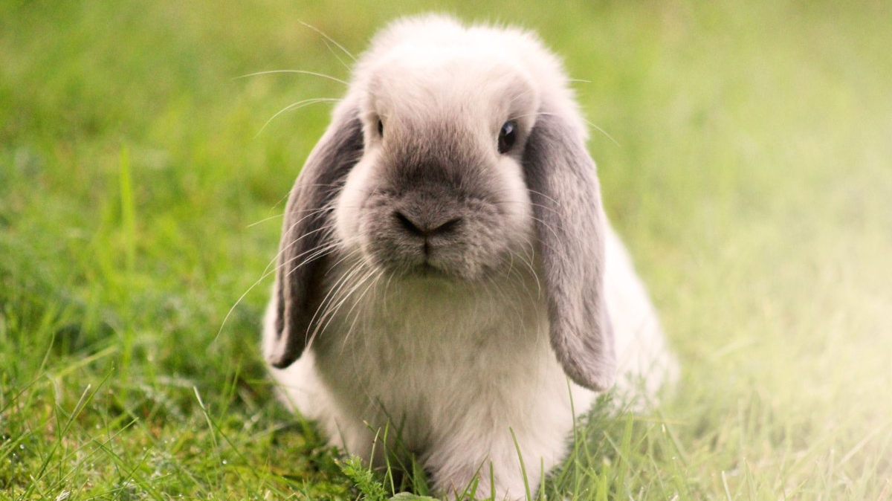
Konijn
Erkende rassen

Slide 7
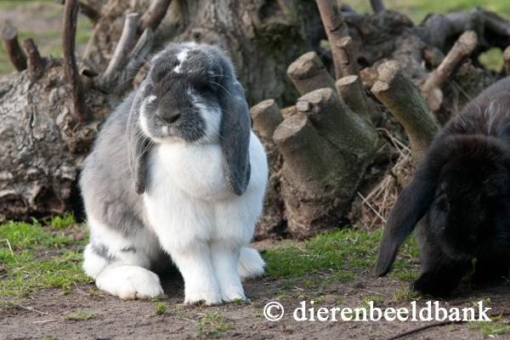
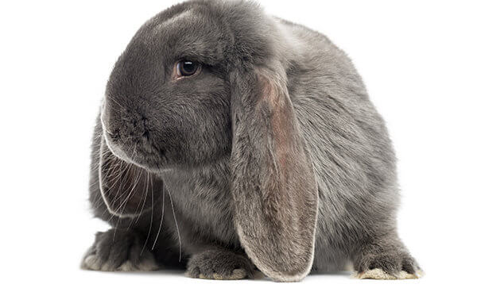
Franse hangoor
Dikke, gedrongen kop, met goed ontwikkelde wangen.
Korte en krachtige nek, oren die mooi recht langs de kop hangen.
Volle en kogelronde achterhand, brede schouderpartij; korte, stevige, dikke poten.
Dikke, zachte en glanzende vacht, met veel onderwol.
Grootte: 35-45 cm.
Gewicht: 5-6,5 kg.
Land van herkomst: Frankrijk

Slide 8
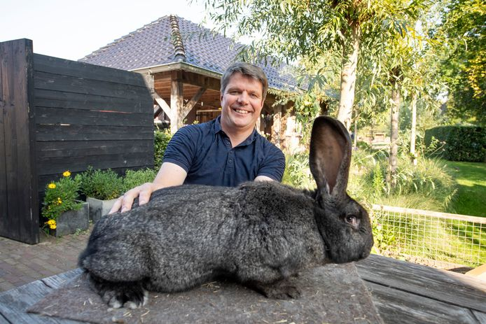
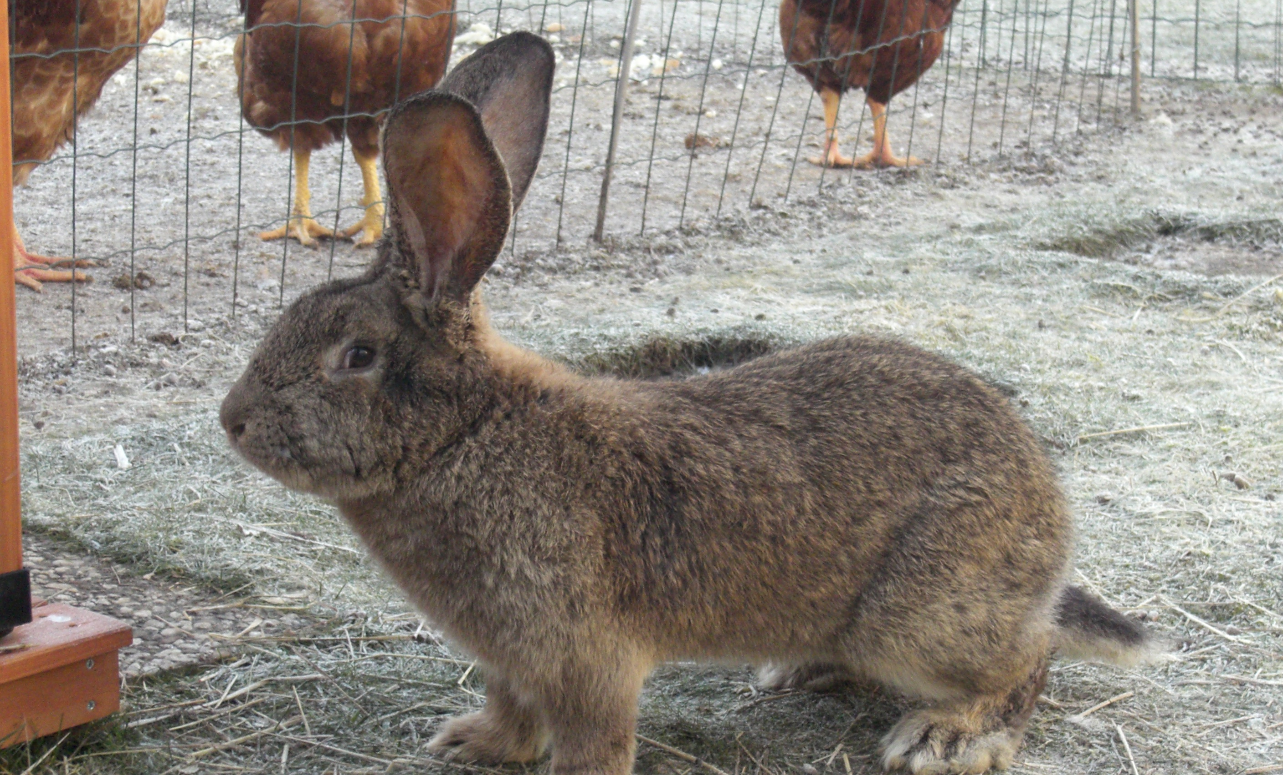
Vlaamse reus
Gewicht: 6-7,5 kg
Oorlengte: 17 tot 21 cm
Grootte: 65 cm
Benen en poten zeer grof en stevig
Rechte rug met evenredige schouders
Rammelaar grote en brede kop
Voedster Smalle sierlijke kop met eventueel een wam
Land van herkomst: Belgie (Gent)

Slide 9
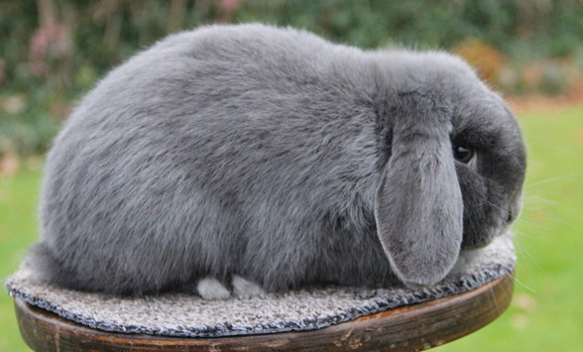
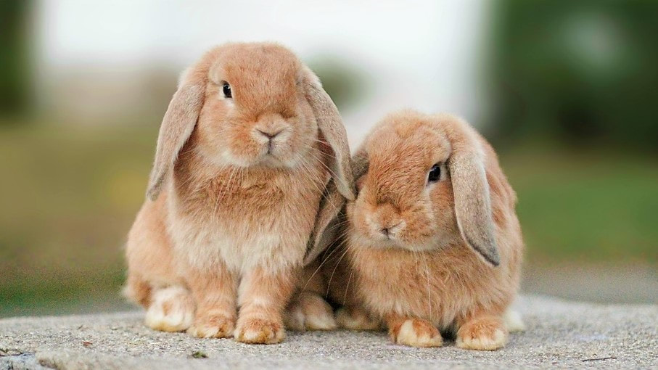
Nederlands Hangoor dwerg (NHD)
Kort postuur
Hals is kort en krachtig met geen zichtbare nek
Kop klein met breed voorhoofd
Kogelvormig achterlichaam
Vacht kort met dichte ondervacht
Oorlengte: 22 tot 28 cm
Gewicht: 1250 tot 1700 gram
Land van herkomst: Nederland

Slide 10
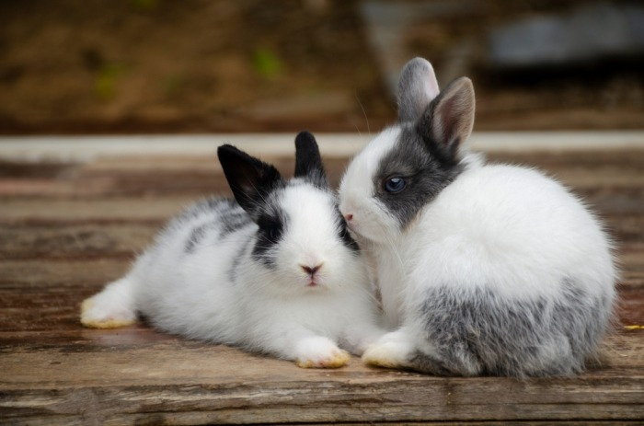
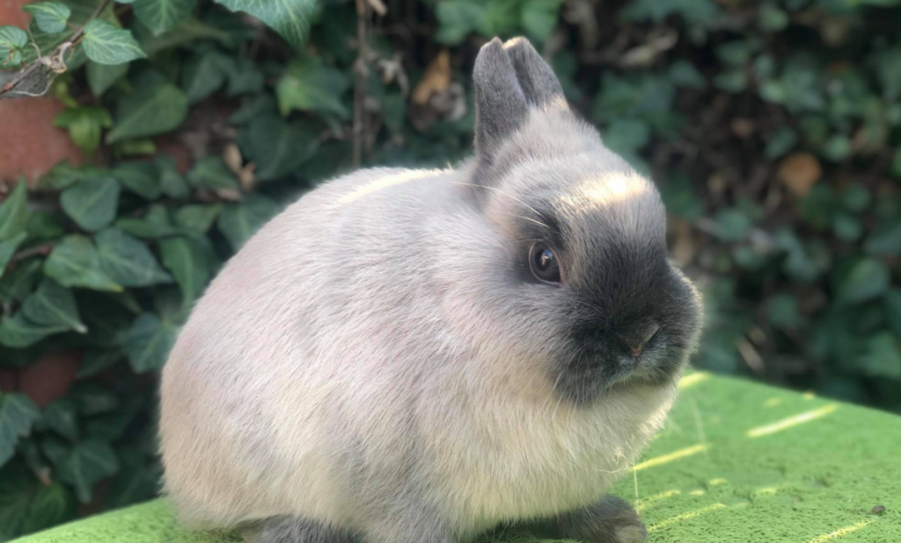
Kleurdwerg
Lichaamsbouw: het lichaam is sterk en gedrongen, de nek is kort. Fijne rondingen, goed gevulde achterhand.
Kop: Een bolrond kopje, het voorhoofd en de wangen zijn breed.
Vacht: De vacht is kort, glanst, en voelt zacht aan.
Kleine oren en bolle, grote ogen
Gewicht: 0,8 tot 1,1 kilo.
Land van herkomst: Nederland

Slide 11
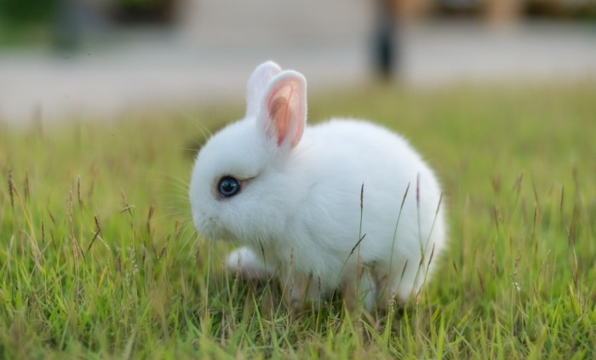
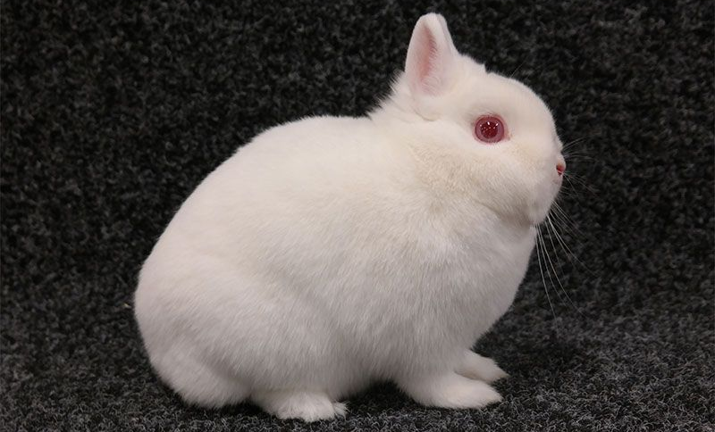
Pooltje
Korte bouw
Nek is niet zichtbaar
Korte oren die rond afgetopt zijn
Schouders zijn net zo breed als de hals
Oorlengte: 5 cm
Gewicht: 0,8 tot 1 kg

Slide 12
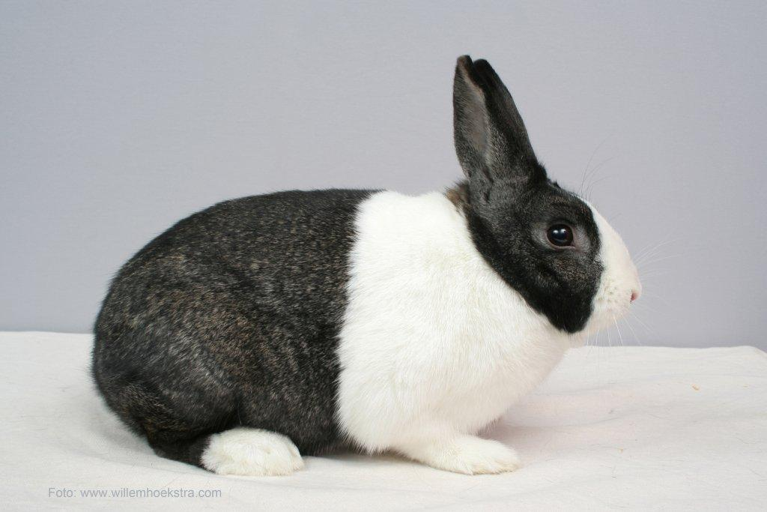
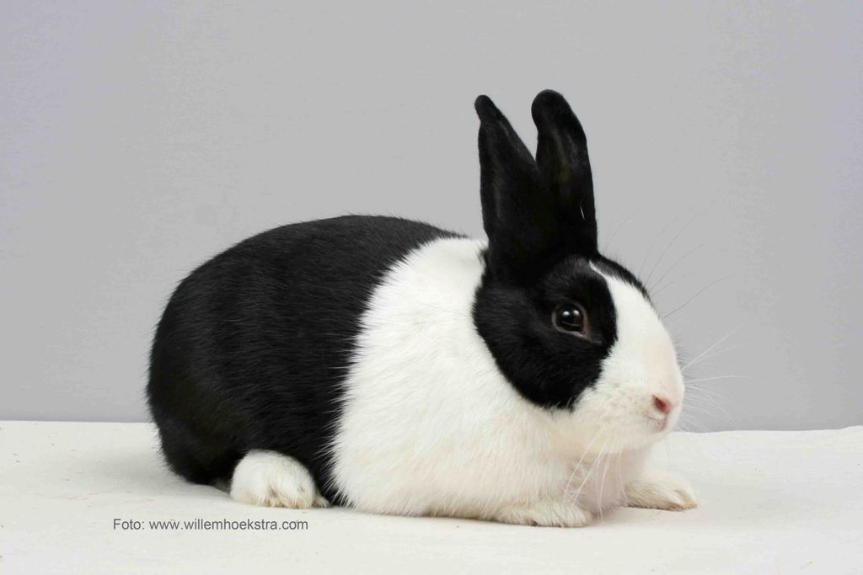
Hollander
“Hollanderpatroon”
De schouders, voorpoten en voorste delen van de achterpoten zijn eveneens wit terwijl het gehele achterste deel van het lichaam gekleurd is.
Oorlengte: 10 cm
Gewicht: 2 tot 3,25 kg
Land van herkomst: Engeland

Slide 13
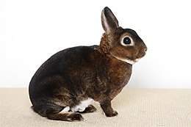
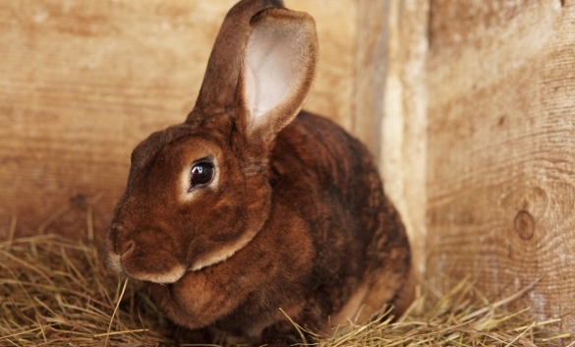
Rex (rexdwerg)
Korte pels met sterke contouren
Brede schouders en achterhand
Benen zijn recht, stevig en kort
Korte gesloten voorvoeten
Gewicht: 1,3 – 1,5 kilo

Slide 14
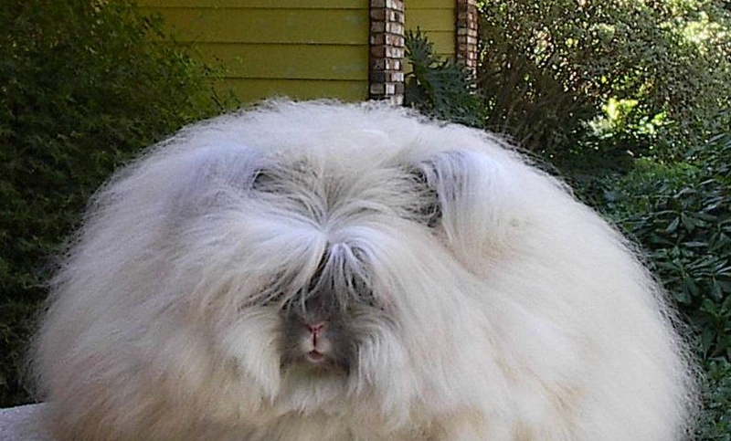
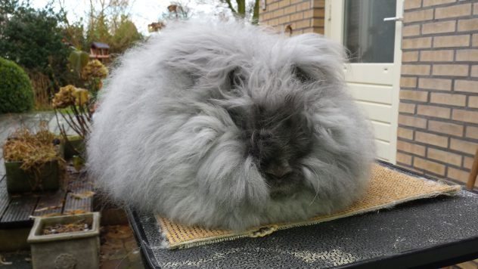
Angora (angoradwerg)
Brede en korte kop
Recht opstaande oren
Gedrongen lichaam, middenlang
Bespierde en stevige achterpoten
Extreem lange vacht
Land van herkomst: Turkije
Gewicht: 2 tot 5,5 kg

Slide 15
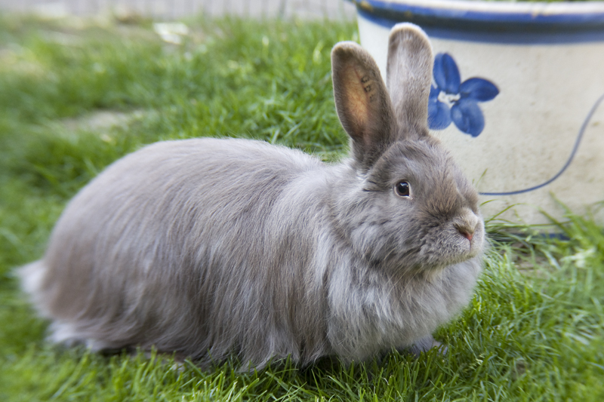
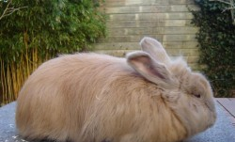
Voskonijn
Land van oorsprong: Zwitserland.
Grootte: middelgroot.
Gewicht: 3 tot 3,4 kilo.
Lengte van de vacht: halflang.
Kleur van de vacht: Verschillende vachtvariëteiten, zoals zwart, bruin, feh, beige en wit.

Slide 16
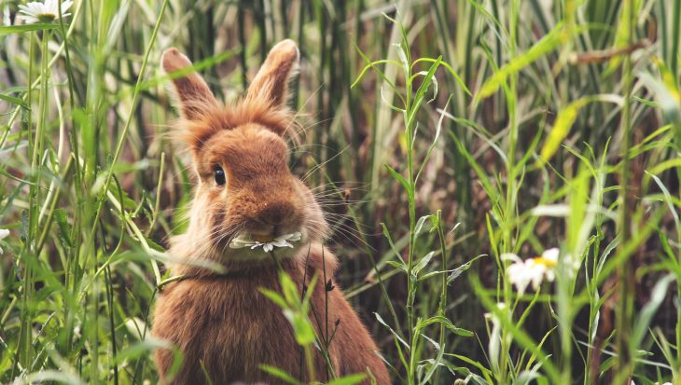
Konijn
Niet erkende rassen

Slide 17
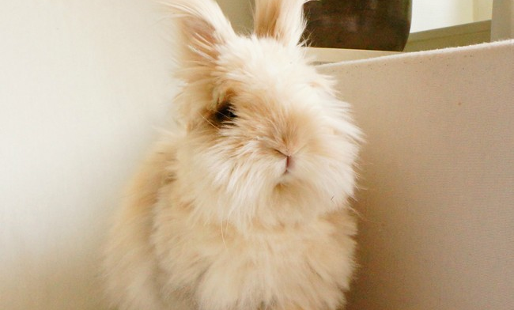
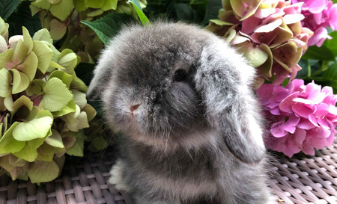
Teddy dwerg
Kort en gedrongen lichaam
Oorlengte: 4 tot 7,5 cm
Vachtlengte: 5 tot10 cm
Pels is dicht met veel onderhaar
Gewicht: 0,8 tot 1,6 kg

Slide 18
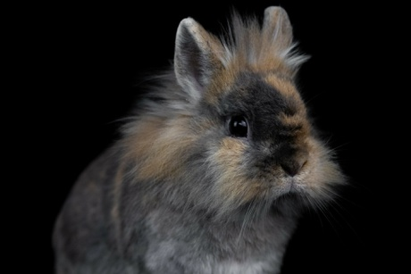
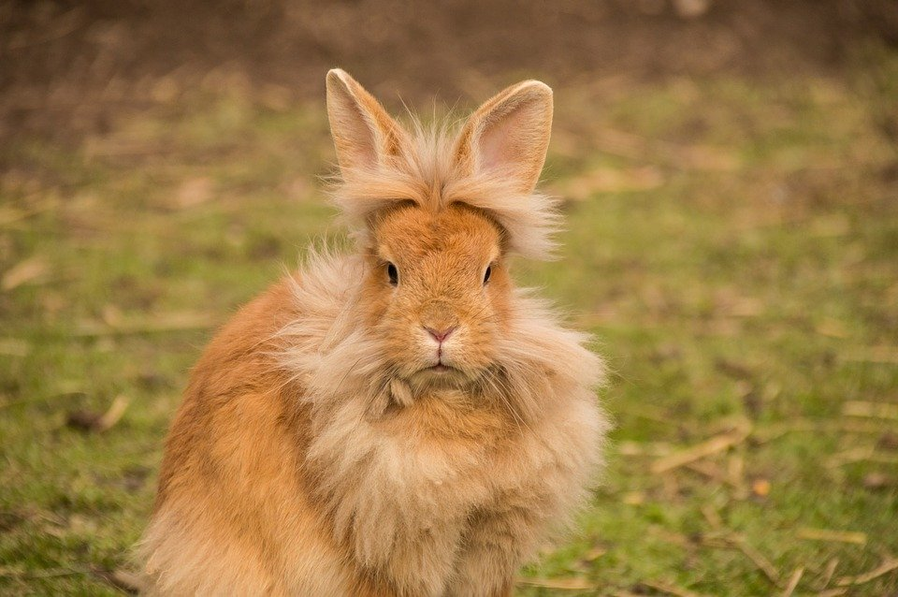
Baardkonijn/leeuwenkop
Lichaamslengte: 20 – 40 cm.
Gewicht: 1 – 2 kg.
Lichaam: kort, gedrongen.
Hoofd: onderscheidend, met breed voorhoofd.
Vachtlengte: kort.
Heeft een baard en lange, pluizige haren in de nek

Slide 19
Opdracht
Bekijk de rassen en soortenlijst op wikiwijs.nl
Maak je eigen presentatie:
Met afbeeldingen van alle rassen van de soort
Met afbeeldingen van de verschillende vacht – en kleursoorten
Per ras/soort uiterlijke kenmerken beschrijven
Diersoorten:
Cavia
Tamme rat
Kleurmuis
Syrische hamster, Russische dwerghamster, Roborovski dwerghamster
Chineese dwerghamster, mongoolse gerbil, dikstaart gerbil
Sinai stekelmuis, zebra grasmuis, veel tepelmuis
Afrikaanse dwergmuis, sugarglider, chinchilla
Degoe, Hudson eekhoorn, Boeroendoek
Witbuikegel, Bennet’s wallibi, Stinkdier
Alpaca
Stuur je presentative op naar: hbrinkman@zone.college
Je geeft je presentative: (1 onderdeel)

